Slide 1
Индивидуальный проект MusicTutor
Город:
Площадка:
Учащийся:
Преподаватель:
Дата:
Уфа
МБОУ Лицей №83
Жданова Екатерина
Исаев Руслан Рамилевич
8 апреля 2016

Slide 2
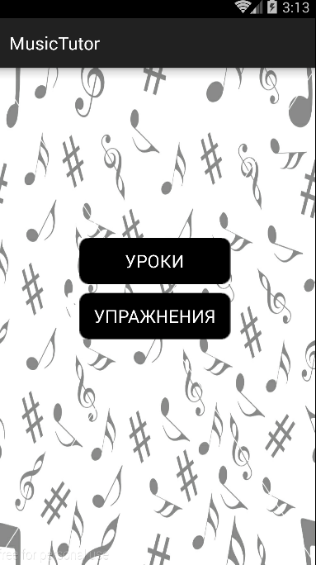
MusicTutor – это интерактивный учебник по теории музыки, включающий в себя теорию и упражнения для закрепления полученных знаний.

Slide 3
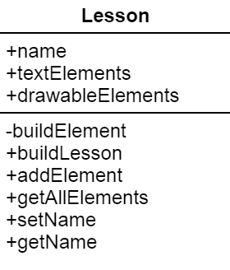
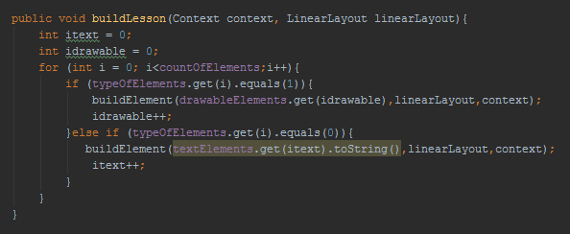
Задачи
1. Реализовать построение уроков.

Slide 4
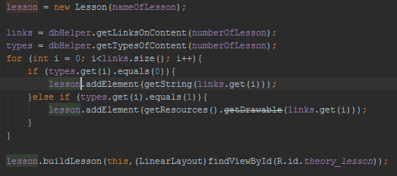
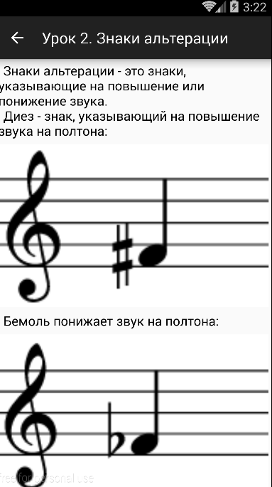

Slide 5
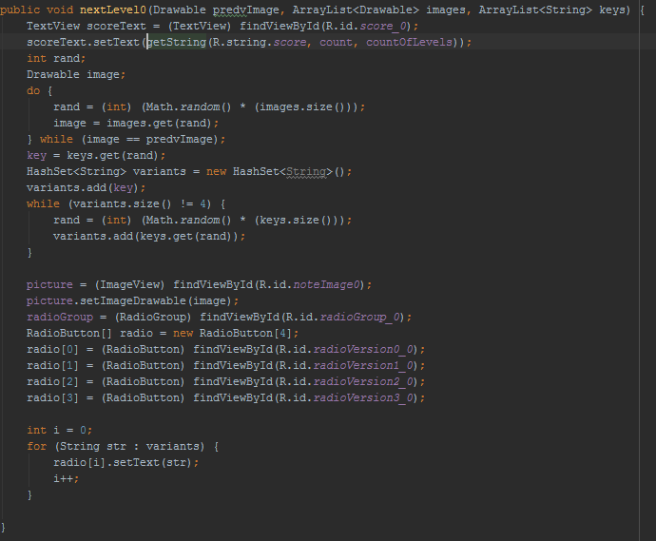
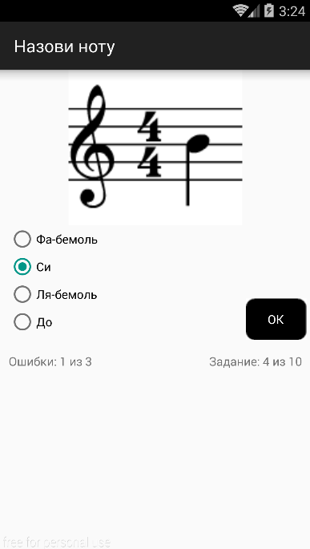
Задачи
2. Сделать упражнения, которые будут рандомно генерироваться.

Slide 6
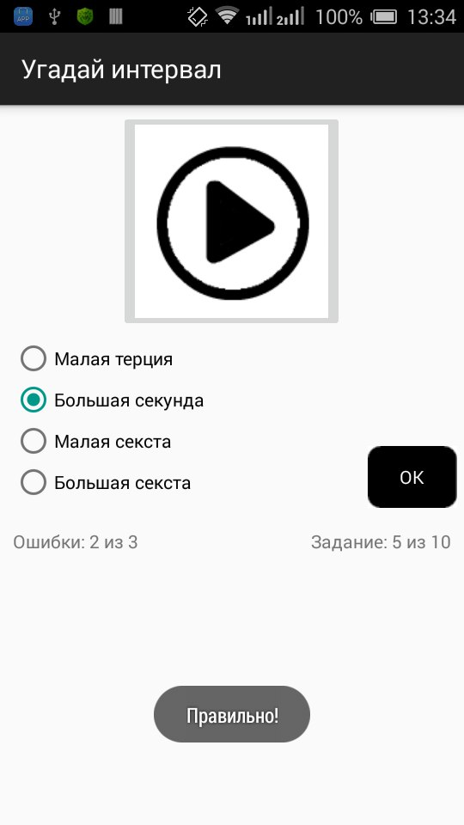

Slide 7
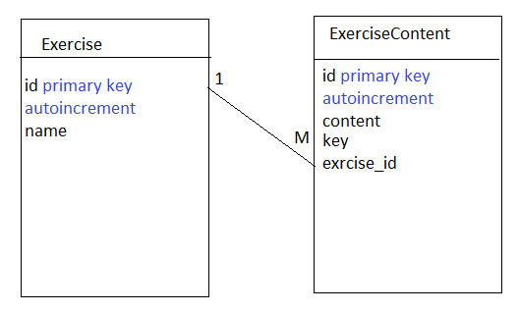
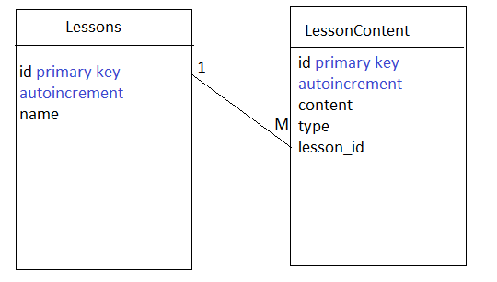
База данных

Slide 8



Аудитория
Приложение было протестировано на одноклассниках.
Всем было интересно проходить тесты, несмотря на то, что ни один из них никогда не имел никакого отношения к музыке.
Мое приложение пригодится тем, кто только начал погружаться в мир музыки.
А упражнения могут быть полезными даже для тех, кто уже учится в музыкальной школе. С помощью приложения можно готовиться к урокам сольфеджио, а может даже и к экзаменам.

Slide 9

Планы на будущее:
Дополнить раздел теории
Увеличить базу с упражнениями
Разработать новые типы упражнений

Slide 10


Спасибо за внимание!

